Slide 1



计算机网络精要：从概念到模型
汇报人：甘芝清 黄慧雯 林银蕊
汇报日期：2025/11/26

Slide 2


01.
网络基础速览
目录
02.
互联网演进脉络
CONTENTS
03.
协议与服务机制
04.
分层模型对照
05.
总结与展望

Slide 3



01
网络基础速览

Slide 4

计算机网络概念
由节点 (node) 和 链路 (link) 组成的系统，其核心功能在于提供 连通性 与 资源共享 。
广域网 (WAN)
城域网 (MAN)
局域网 (LAN)
个人区域网 (PAN)

Slide 5
关键性能指标解读
带宽
时延
吞吐量
丢包率
利用率
最高数据率
数据传输时间
实际通过数据量
数据包丢失比例
网络繁忙程度
这些指标相互独立又相互牵制，共同决定了网络的服务质量和用户体验。

Slide 6
02
互联网演进脉络

Slide 7
互联网概念与发展
区分 Internet (全球互联网) 与 internet (互联网络)，其发展经历了三个关键阶段：
1
2
3
ARPANET → 互联网
三级结构
多层次ISP
从单个分组交换网发展为互连的网络集合。
形成主干网、地区网和校园网的三级结构。
形成基于ISP的多层次、商业化网络结构。

Slide 8
互联网的组成
边缘部分
核心部分
由所有连接在互联网上的主机组成，是用户直接使用的部分，用于 通信 和 资源共享 。
由大量网络和连接这些网络的路由器组成，为边缘部分提供服务，确保 连通性 。

Slide 9
03
协议与服务机制

Slide 10
协议、实体与服务的关系
服务 (Service)
下层为上层提供的功能接口，是垂直的。
协议 (Protocol)
控制对等实体通信的规则，是水平的。
实体 (Entity)
可发送/接收信息的硬件或软件进程。
三者关系揭示了网络 分层设计 的本质：通过模块化实现复杂系统的有序生长。

Slide 11
04
分层模型对照

Slide 12
OSI 七层参考模型
一个理论上的网络通信模型，将通信过程分解为七个功能层。
应用层
为应用程序提供网络服务接口。
表示层
处理数据格式转换、加密解密。
会话层
管理会话的建立、维护和同步。
传输层
提供端到端的可靠或不可靠数据传输。
网络层
负责数据包的路由选择和转发。
数据链路层
在相邻节点间无差错地传输帧。
物理层
在物理媒介上传输原始的比特流。

Slide 13
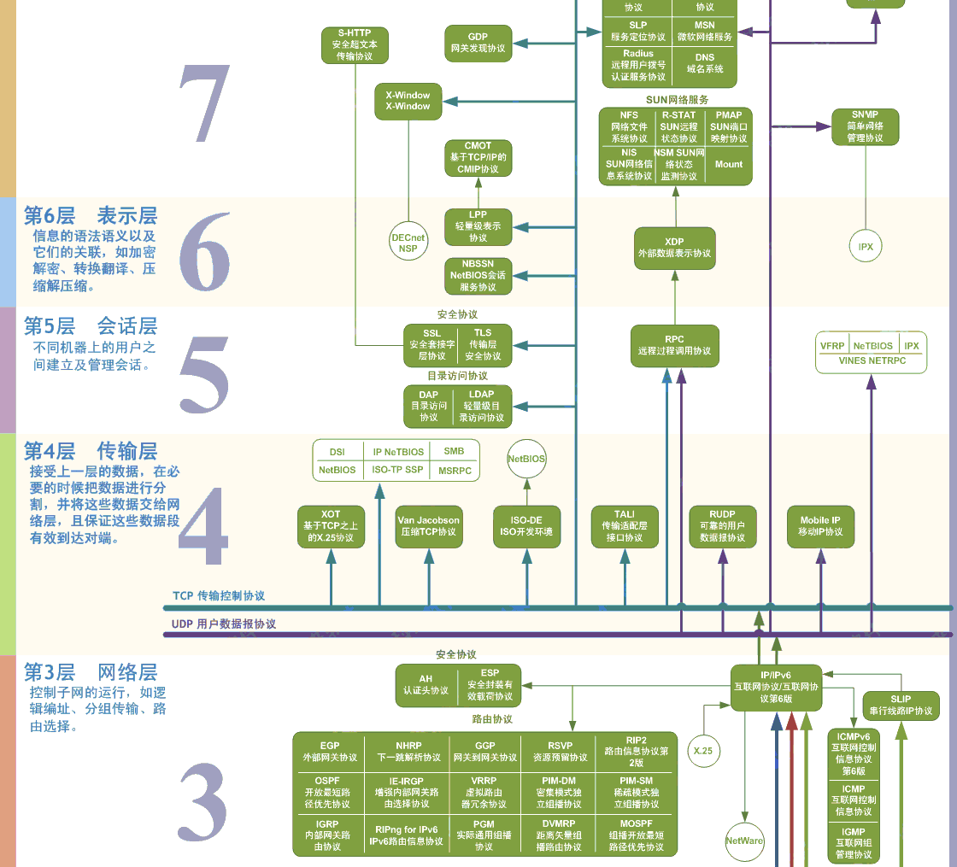
TCP/IP 四层模型
互联网的事实标准，将OSI七层模型简化合并，更注重实用性和实现效率。
应用层
合并了OSI的应用层、表示层、会话层。 (HTTP, FTP, DNS)
传输层
对应OSI传输层，提供端到端通信。 (TCP, UDP)
网络层 (网际层)
对应OSI网络层，核心协议是IP。 (IP, ICMP)
网络接口层
合并了OSI数据链路层和物理层。 (Ethernet, Wi-Fi)

Slide 14
05
总结与展望

Slide 15
关键概念回顾与展望
网络是节点与链路的系统
以性能指标衡量其品质
由协议、实体、服务构成其逻辑
最终以分层模型实现
未来展望
云计算、物联网、移动互联网正在重塑网络的 边缘 与 核心 ，带来新的挑战与机遇。
云计算
物联网
移动互联网

Slide 16


THANK YOU FOR READING！
感谢您的观看
汇报人：甘芝清 黄慧雯 林银蕊
汇报日期：2025/11/23

